Slide 1
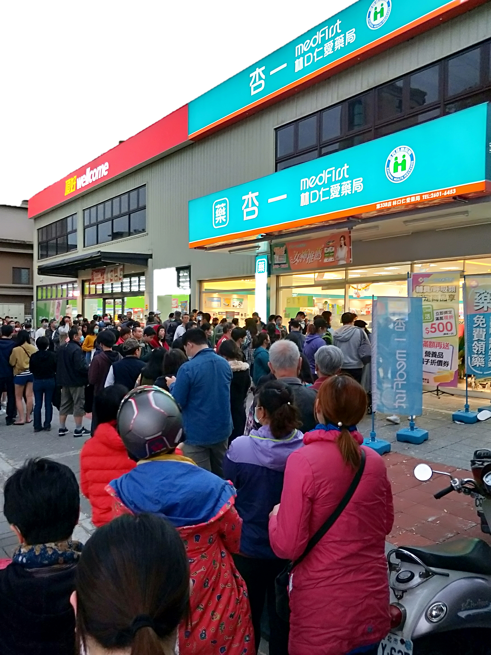
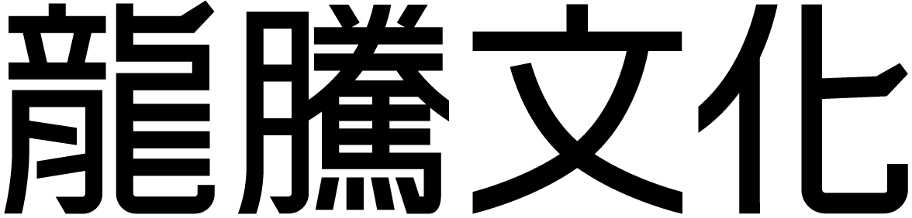
新冠病毒疫情燒
口罩搶購成熱潮
議題一 口罩市場供需之變化
議題二 形式平等與實質平等
議題三 假新聞引發物資搶購

Slide 2
人權教育
明白媒體與社群網路的所有權或產製過程，能影響公共意見的形成。
了解社會的不同群體，對於公平正義的理解與追求會有衝突。

Slide 3
環境教育
了解個人、廠商和政府在資源有限的前提下，如何進行資源的分配。
透過生活實例了解政府政策如何影響誘因，進而改變人民行為。

Slide 4
所需器材：投影機、電腦
所需時間：40～50分鐘
教學流程：
首先，請同學回想春節期間新冠病毒疫情的狀況作引起動機，接著，說明因應疫情需要政府禁止口罩出口之政策，並思考對國際市場的影響。
播放民視新聞讓同學了解口罩不足造成搶購問題，對政府口罩改採實名制有基本認識，再播放志祺七七影音整理口罩之亂的過程。
播放東森新聞片段讓同學了解防疫期間除了口罩需求大增，連衛生紙都造成搶購，提醒同學在了解事件的過程中思考問題始末，之後據以進行問題討論。

Slide 5
所需器材：投影機、電腦
所需時間：40～50分鐘
教學流程：
提出Q1，請同學透過已學過的經濟學概念，思考並回答問題。老師可進行相關理論的說明與補充。
提出Q2，可請同學兩人一組先行討論，並請幾位同學發表自己的看法。接著由老師進行相關概念的講解。
請同學思考自己對假新聞的看法或應對方式，再提出Q3，進行相關概念的討論與說明。
最後，透過新聞評論進行總結，並引領同學進行相關議題的反思。

Slide 6
焦點事件
為何禁止口罩出口？
2019新冠病毒疫情持續延燒，行政院院長蘇貞昌宣布，自1月24日起，禁止醫療外科與N95口罩出口1個月，以確保本地貨源供應無虞。蘇貞昌指出，經濟部會每天跟四大超商確認口罩存量，衛福部有3,300萬片庫存，後續將陸續釋出給醫療通路使用。
HOME
Notes:
參考資料： 陳莉雅、趙安平(20200128) 。臺灣口罩去哪兒？為何臺灣政府全面禁止出口。端傳媒。取自：https://theinitium.com/article/20200128-taiwan-mask-wuhan-pneumonia/

Slide 7
焦點事件
禁止出口口罩對國際市場的影響
我國長年為口罩進口國，今因國際口罩需求與價格大漲，臺灣由進口國轉為出口國，若無口罩出口禁令，廠商必大幅增產以應付國際需求，並趁勢大賺一波。由重分配的角度來看，對口罩進行出口管制，主要是為保障口罩消費者的福利，而非生產者的福利。而臺灣口罩產能的全球占比並不高，禁止出口也不會對國際的口罩價格有顯著地影響。
HOME
Notes:
參考資料：劉玉皙、佘健源(20200205)。用經濟學分析口罩之亂：捐贈口罩給對岸是不是一種人道主義。關鍵評論網。取自：https://www.thenewslens.com/article/130791

Slide 8
焦點事件
民視新聞影音
口罩搶購潮
當臺灣也出現確診病例，全臺掀起口罩囤貨潮！不僅醫療級N95口罩，幾乎買不到外，一般醫療用型的口罩、活性碳口罩，民眾也是砸錢大買，讓臺灣口罩廠商生產線，日夜趕工。行政院自1月底起，委由四大超商販售口罩，每位民眾最多買3片。
HOME
Notes:
影片來源：陳韻年、葉純豪(20200121) 。防武漢肺炎搶買N95 醫師:一般口罩就夠用。民視新聞。取自：https://www.youtube.com/watch?time_continue=143&v=0hRbfafHP_4&feature=emb_logo

Slide 9
焦點事件
口罩政策增加隱藏成本？
口罩成為稀少資源，甚至有人計算超商補貨時間，追著超商的貨車跑。基本上以經濟學的理論，排隊不是分配資源最有效率的方式，只能說較公平，排隊民眾要蒐集超商補貨時間，店員要分裝口罩等，都是隱藏成本。但現在屬非常時期，防疫等同作戰，價格不再是指標，如何才能達到有效的資源分配？基本上供需平衡還是很重要。
HOME
Notes:
參考資料：林建甫(20200204)。口罩經濟學。工商時報。取自：https://view.ctee.com.tw/research/14198.html

Slide 10
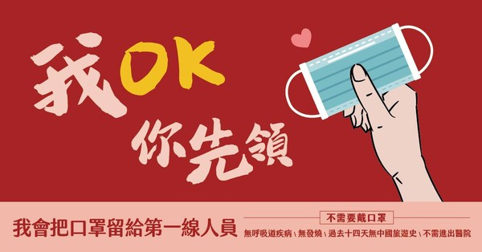
焦點事件
口罩實名制
新冠病毒疫情擴張，引發「口罩荒」，為了遏止國人搶購、囤積口罩，行政院宣布購買口罩採「實名制」。民眾須持健保卡前往健保特約藥局購買，起初，成人一週可購買2片，產能提升後一週可購買3片，並推出線上2.0開放預購。
網友在臉書發起禮讓口罩運動，呼籲大眾把口罩優先讓給需要的人。
志祺七七影音
HOME
Notes:
參考資料：許力方(20200203)。買口罩2/6起實名制 每人「7天限購2片」。東森新聞。取自：https://www.ettoday.net/news/20200203/1637177.htm
圖片來源：口罩實名制購買6日上路！網友發起「我OK你先領」禮讓口罩運動。取自：https://www.ettoday.net/news/20200205/1638887.htm
影片來源： 志祺七七 最完整的「口罩之亂」分析！政府政策一直換，我們可以怎麼辦。取自：https://www.youtube.com/watch?v=U4b1JeR85tQ&list=PL3sj97WteqetU4OVbuvBK16T2-YRVKQwl&index=7&t=0s

Slide 11
焦點事件
搶購衛生紙
東森新聞影音
防疫期間，民眾從搶購口罩到搶購衛生紙，是因為有網路謠言提到，原料都被拿去做口罩，未來衛生紙將會缺貨，檢警深入追查假訊息的來源，發現有傳銷公司員工為了刺激買氣，撰寫謠言在臉書以及通訊軟體內散播，藉此吸引民眾下單購買。
HOME
Notes:
參考資料：東森新聞(20200209)。為刺激買氣造謠「衛生紙缺貨」警逮傳銷商3人。取自：https://www.youtube.com/watch?v=oB9ogQ71mbk

Slide 12
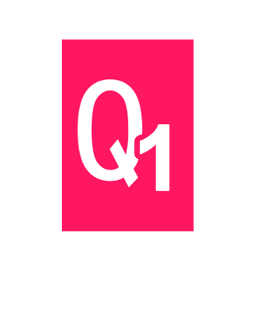
議題一、口罩市場供需之變化
從前述的焦點事件中可知「新冠病毒疫情延燒，民眾開始出現囤積口罩現象，而政府後來透過四大超商通路，每人只能限量購買3片來確保口罩不被囤積，讓多一點的民眾可以使用。」
請問，政府對於口罩之相關政策，對我國國內口罩的供給與需求產生何種變化？

Slide 13

口罩市場的需求增加、供給增加
由於新冠病毒疫情持續擴大，民眾對口罩的偏好增加，加上害怕口罩被商人囤積之預期心理等因素，導致口罩的需求增加。
另一方面，政府徵用口罩，禁止口罩出口，並有廠商加開生產線製作口罩，受到數量管制及生產者人數提升，使得國內口罩的供給增加。

Slide 14
影響需求改變的因素
價格
消費者所得
相關產品的價格
預期心理
消費者偏好
消費者人數
需求增加
需求減少
Ｄ
數量

Slide 15
影響供給改變的因素
價格
Ｓ
生產要素價格
相關產品的價格
生產者對未來的預期
生產技術
生產者人數
供給減少
供給增加
數量

Slide 16
原本的口罩市場供需圖
價格
Ｓ
Ｓ：口罩供給線
Ｄ：口罩需求線
Ｅ：均衡點
P*：市場均衡價格
Q*：市場均衡數量
Ｅ
P*
Ｄ
數量
Q*

Slide 17
口罩需求增加、供給也增加
價格
Ｓ’：後來的口罩供給線
Ｄ’：後來的口罩需求線
Ｅ’：新的均衡點
口罩的需求增加 D曲線右移至D’
口罩的供給增加 S曲線右移至S’
Ｓ
Ｓ’
Ｅ’
Ｅ
P*
Ｄ’
Ｄ
數量
Q*

Slide 18
口罩價格提高、數量也增加
由於每人限量購買仍造成大排長龍、供不應求現象，以及政府徵用之口罩並非全部進入市場販售，所以右圖假定需求增加的幅度大於供給增加的幅度，故口罩價格提高(1片5元，比疫情發生前貴)、數量增加。
價格
Ｓ
Ｓ’
Ｅ’
Ｅ
P*
Ｄ’
Ｄ
數量
Q*
Notes:
補充說明：此次口罩管制涉及價格及數量管制等，右圖的討論無法窮盡一切現況作探討，僅以同學們上課所學之概念做討論。

Slide 19
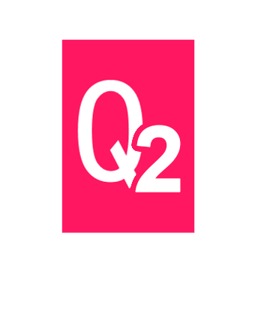
議題二、形式平等與實質平等
政府一開始讓四大超商販售口罩，造成重複購買，後來改採實名制做法，成人每週限額購買，讓更多人可以買到口罩。不過，卻引發重症病患及家屬的擔心，因為，對於常跑醫院的民眾而言，一週只能買3片是不夠的。請問：1.採實名制較偏向形式平等抑或是實質平等的理念？2.又政府基於防疫而使人民自由權受限的依據為何？

Slide 20
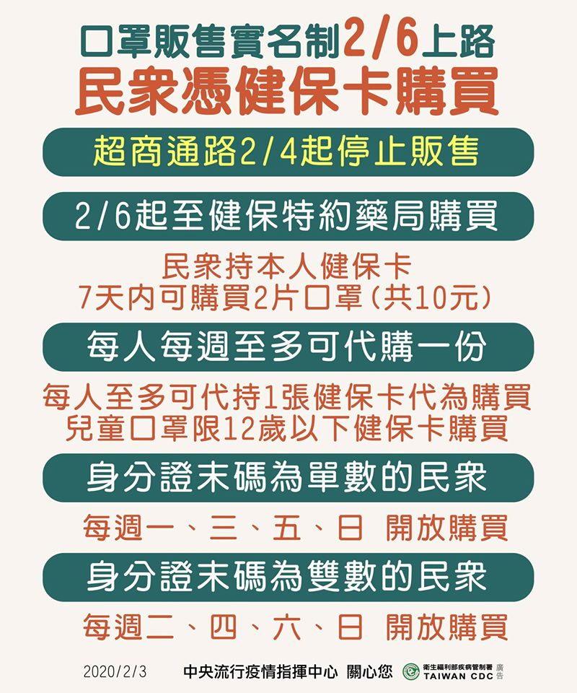

1.形式平等
口罩販售實名制的目的在於讓更多民眾能買到口罩，解決重複購買、囤積的問題，且政策初始並未特別針對有醫療需求者作特別處置，屬於形式平等。
Notes:
圖片來源：衛生福利部。https://www.mohw.gov.tw/mp-1.html

Slide 21
後來，在許多媒體報導之下，政府當局將配送口罩至相關醫療院所，讓有特殊醫療需求病患及家屬可登記取用口罩。也是繼實名制之後， 暫時能緩解口罩不足問題的配套措施。

Slide 22
形式平等 | 實質平等
不問個別對象與事實差異而均做相同處理。 目前的口罩實名制偏向此種作法。 | 社會成員在先天或後天條件上存有差異，對實質上相同的事物做相同處理，對實質上不同的事物做不同處理。

Slide 23
優惠性差別待遇有助於實質平等的實踐，若有特殊醫療需求的民眾可分配到更多口罩，則口罩政策不僅是單純的形式平等，往實質平等更近一步。
優惠性差別待遇
以優惠性措施協助受到先天或人為不平等待遇的弱勢族群，藉此拉近他們與一般人的差距，以實現社會正義。

Slide 24
2.公益原則
基於防疫優先的重要，政府做出許多限制人民自由權利的限制，包含對口罩的銷售與購買、檢疫及隔離的措施、國際商務旅遊出入境管理、中小學延後開學等，皆是基於憲法中的公益原則而得以為之。

Slide 25
一般而言，限制人民基本權利須符合憲法第23條所提到的四項公益目的之一：防止妨礙他人自由、避免緊急危難、維持社會秩序、增進公共利益。而防疫措施主要是為了避免緊急危難。另外，防疫相關的限制須有法律依據，以符合法律保留原則的要求，我國訂有災害防救法，有關當局主要是依據該法來依法行政。

Slide 26

議題三、假新聞引發物資搶購
新聞中提到有民眾在網路上傳播衛生紙原料大量被轉為製作口罩，將使衛生紙缺貨，於是市場上衛生紙被民眾大量搶購。行政院緊急發布聲明澄清兩者原料不同，請民眾勿恐慌。請問，若有疑似虛假不實的訊息，我們可以透過什麼方式解決？

Slide 27

提升媒體素養、利用臺灣事實查核中心查詢
媒體素養強調分析、評估媒體訊息，了解媒體如何被建構及影響閱聽人，並能近用媒體。提升媒體素養能使我們具備思辨能力與產製資訊的能力，從而以批判性角度去解讀各種媒體資訊及假新聞。

Slide 28
臺灣事實查核中心由臺灣媒體教育觀察基金會與優質新聞發展協會所共同成立，屬非營利性質。民眾在日常生活中若發現有訊息或新聞可能虛假不實，可以到該中心網站(https://tfc-taiwan.org.tw/appeal)申訴專區申訴該則訊息或新聞。
Notes:
參考資料：臺灣事實查核中心。https://tfc-taiwan.org.tw/

Slide 29
假新聞真的是假新聞嗎？
《初稿》（First Draft）研究中心主任 Claire Wardle 以是否有惡意為標準，將內容不正確分成了「不實訊息」和「錯誤訊息」。在 Claire Wardle 研究中，「假新聞」可以被分為七種。請見下頁：
Notes:
參考資料：洪國鈞(20181004)。你說的假新聞真的是假新聞嗎？假新聞種類分析和舉例說明。沃草公民學院。取自：https://uc.watchout.tw/read/XUrj9ylwtg7ZMxNqD4R9

Slide 30
錯誤訊息：內容有錯誤，但並沒有惡意。
不實訊息：內容有錯誤，並且是故意為了傷害特定對象。
無惡意但可能誤導讀者
揶揄模仿。沒有被歸類在「錯誤訊息」或「不實訊息」內。
錯誤訊息
錯誤連結：標題、影像、圖說和內容不相符。
誤導內容：對報導對象的資訊誤用。
錯誤情境：真實事件被放在錯誤情境。
偽裝新聞：真實事件，但訊息來源被變造。
操弄內容：真實事件，但被操弄達到欺騙讀者效果。
造假內容：100%造假內容，惡意欺騙讀者。
不實訊息
Notes:
參考資料、圖片來源：洪國鈞(20181004)。你說的假新聞真的是假新聞嗎？假新聞種類分析和舉例說明。沃草公民學院。取自：https://uc.watchout.tw/read/XUrj9ylwtg7ZMxNqD4R9

Slide 31
思考一下，前述衛生紙原料拿去製作口罩的訊息，屬於七種類型中的哪一種呢？
這七種類型能協助我們理解假新聞各種可能的面貌，也有助於提醒我們在「生產」和「消費」各種訊息時，有基礎的問題意識，檢驗這些訊息是否值得信任。
Notes:
參考資料：洪國鈞(20181004)。你說的假新聞真的是假新聞嗎？假新聞種類分析和舉例說明。沃草公民學院。取自：https://uc.watchout.tw/read/XUrj9ylwtg7ZMxNqD4R9

Slide 32
口罩之亂何時平息？
由於禁止私售口罩，在口罩需求高、願意出價購買口罩的消費者大有人在的狀況下，口罩的黑市問題恐會逐步浮現，政府須花更多的成本查緝違法業者。
Notes:
參考資料：石恩銘、陳國樑(20200214)。口罩之亂下的市場失靈與政府失靈。天下雜誌獨立評論。取自：https://opinion.cw.com.tw/blog/profile/52/article/9067

Slide 33
新冠病毒讓許多人措手不及，自由市場機制無法自行調整突發疫情對於供給與需求的衝擊，在非常時期政府應適時介入，以公權力來取代市場雖暫時解決了急迫性問題，但是如何調和市場機制與政府的功能，考驗著決策者的智慧。
Notes:
參考資料：石恩銘、陳國樑(20200214)。口罩之亂下的市場失靈與政府失靈。天下雜誌獨立評論。取自：https://opinion.cw.com.tw/blog/profile/52/article/9067
參考資料：羅元祺(20200206)。我們正經歷著一場大型社會實驗，或許「口罩」會創造出全新的經濟學模型。關鍵評論網。取自：https://www.thenewslens.com/article/130726

Slide 34
例如政府當局能適時地調整作法，於實名制上路後釋出公開資料，啟動「鍵盤防疫作戰」，公告各個販售場所的資訊，即時更新剩餘口罩數量。民間社群、公司、個人陸續開發「即時口罩地圖」、「找口罩」等服務，以視覺化方式呈現各地口罩存量，使口罩銷售及分配能夠更公平、更便民。
Notes:
參考資料：林冠廷(20200226)。鍵盤救國成真！不只口罩地圖 「口罩預約」也上線。天下雜誌。取自：https://www.cw.com.tw/article/article.action?id=5099169

Slide 35
另外，值得關注的是，在歐美國家對於戴口罩的觀念，與東亞大不同。在他們的觀念裡，口罩是生病的人才戴的，戴著口罩的人(特別是華人)在歐美經常感受到異樣眼光。亞洲人戴口罩除了公共衛生因素，也有社會文化因素，例如韓國明星戴黑色口罩帶動潮流、或是戴口罩表示不想跟陌生人交談等。面對東西方對於戴口罩文化的差異，以及近來排華效應的興起，無論如何尊重他人、避免歧視，是我們在討論戴不戴口罩之外，也應該學習的事。
Notes:
參考資料：戚海倫(20200309)。口罩戴不戴？東亞、歐美觀念大不同 惹歧視爭議。中廣新聞網。取自：http://www.bcc.com.tw/newsView.4044942

Slide 36
陳莉雅、趙安平(2020年1月28日) 。臺灣口罩去哪兒？為何臺灣政府全面禁止出口。端傳媒。取自：https://theinitium.com/article/20200128-taiwan-mask-wuhan-pneumonia/
劉玉皙、佘健源(2020年2月5日)。用經濟學分析口罩之亂：捐贈口罩給對岸是不是一種人道主義。關鍵評論網。取自：https://www.thenewslens.com/article/130791
林建甫(20200204)。口罩經濟學。工商時報。取自：https://view.ctee.com.tw/research/14198.html
許力方(20200203)。買口罩2/6起實名制 每人「7天限購2片」。東森新聞。取自：https://www.ettoday.net/news/20200203/1637177.htm
臺灣事實查核中心。https://tfc-taiwan.org.tw/
洪國鈞(20181004)。你說的假新聞真的是假新聞嗎？假新聞種類分析和舉例說明。沃草公民學院。取自：https://uc.watchout.tw/read/XUrj9ylwtg7ZMxNqD4R9
石恩銘、陳國樑(20200214)。口罩之亂下的市場失靈與政府失靈。天下雜誌獨立評論。取自：https://opinion.cw.com.tw/blog/profile/52/article/9067
羅元祺(20200206)。我們正經歷著一場大型社會實驗，或許「口罩」會創造出全新的經濟學模型。關鍵評論網。取自：https://www.thenewslens.com/article/130726

Slide 37
龍騰文化
民報。取自：https://www.peoplenews.tw/news/802219ca-9ffb-4367-a72e-70cb50a7a2da
口罩實名制購買6日上路！網友發起「我OK你先領」禮讓口罩運動。取自：https://www.ettoday.net/news/20200205/1638887.htm
衛生福利部。https://www.mohw.gov.tw/mp-1.html
洪國鈞(20181004)。你說的假新聞真的是假新聞嗎？假新聞種類分析和舉例說明。沃草公民學院。取自：https://uc.watchout.tw/read/XUrj9ylwtg7ZMxNqD4R9

